Slide 1



Slide 2
【 会 社 案 内 】

Slide 3
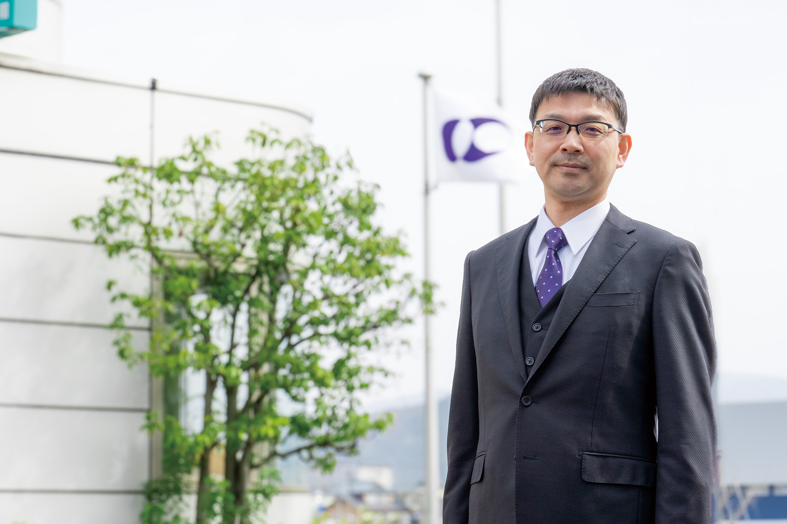
会社概要
社 名：中島管材鋼機株式会社(なかじまかんざいこうき)
所在地：福井市問屋町2丁目16
T E L ：0776-21-2241
創 業：昭和25年11月
設 立：昭和34年5月
資本金：44,825千円
代表者：代表取締役 上坂誠治
社員数：42名(男性30名、女性12名)※令和7年11月1日時点

Slide 4
会社概要
年齢層
平均年齢：43.4歳
過去一年間の離職率：2.38％ (1名)
※令和7年11月1日時点

Slide 5
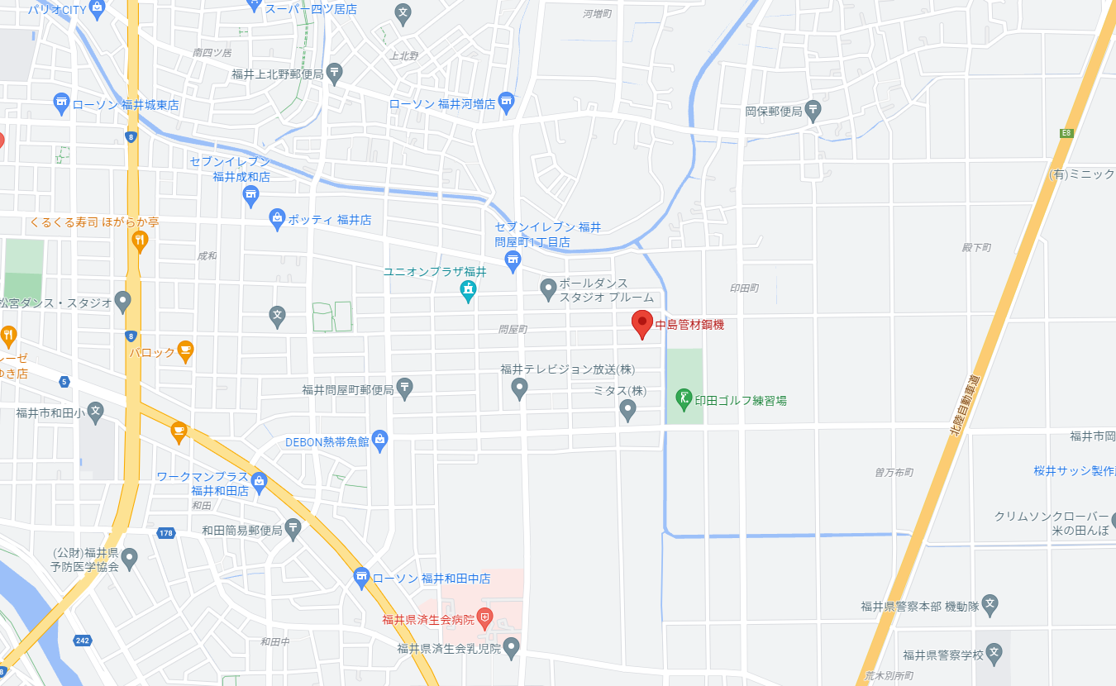
福井本社 地図

Slide 6
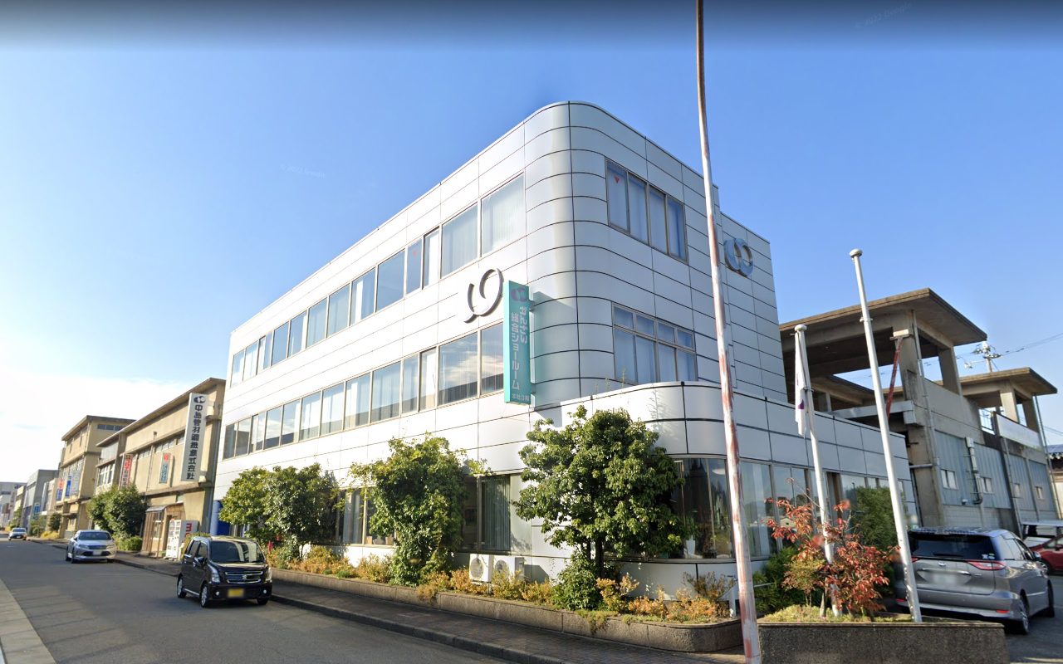
福井本社 外観

Slide 7
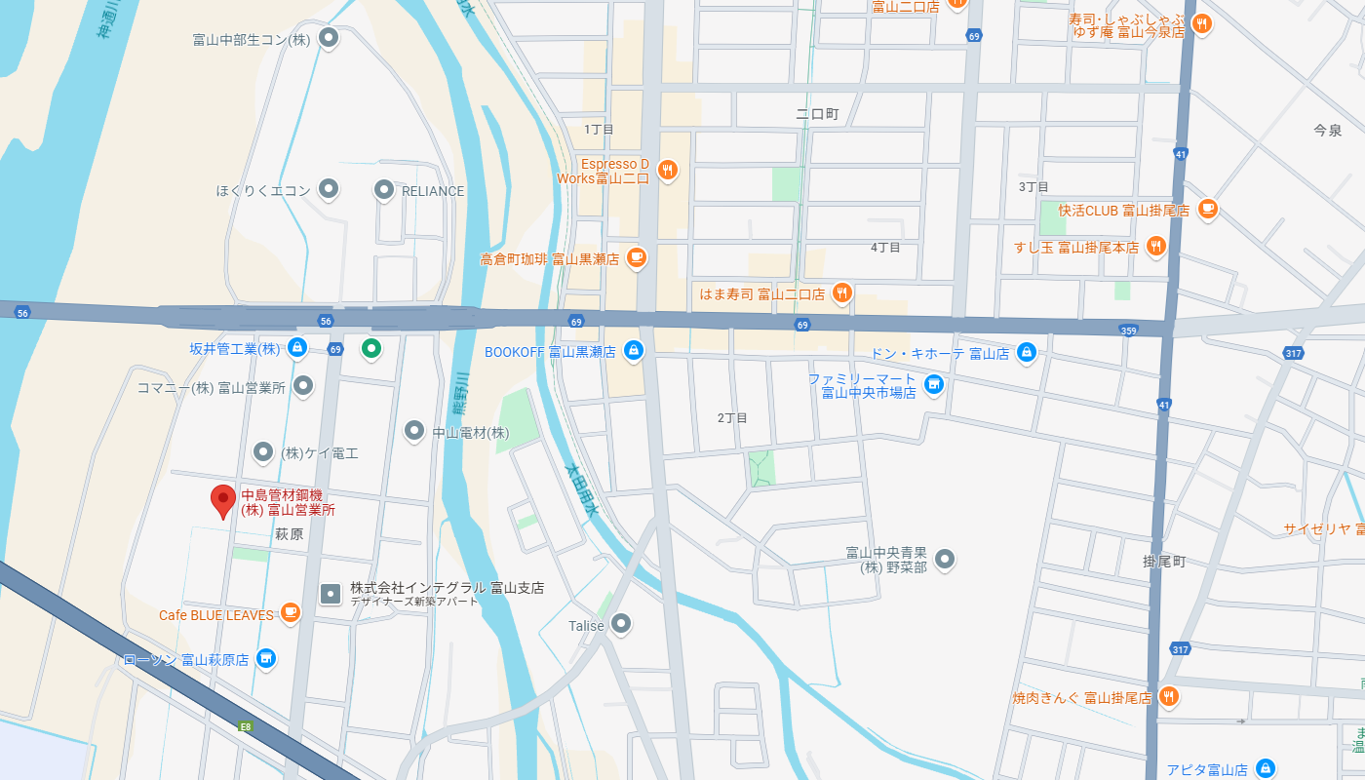
富山営業所 地図

Slide 8
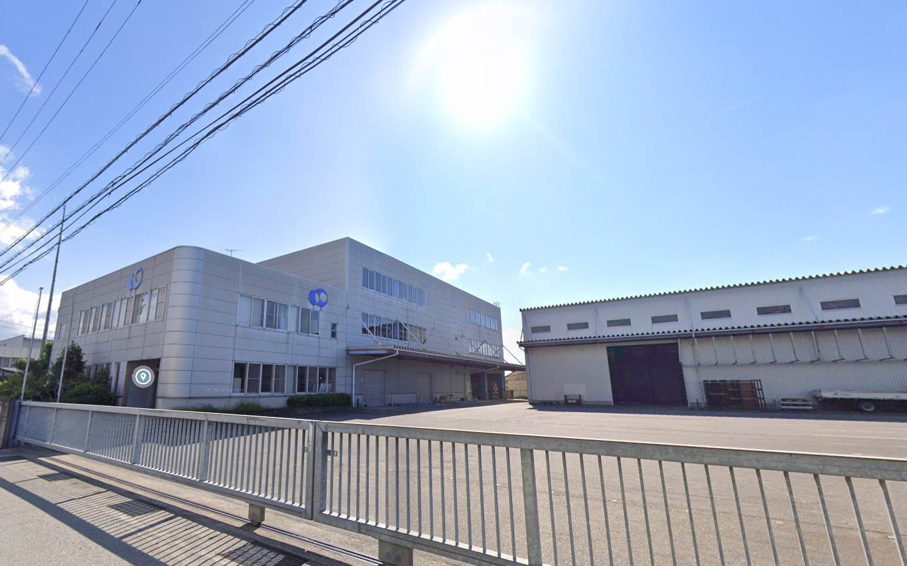
富山営業所 外観

Slide 9
会社沿革
1950(S25)年 中島商事福井営業所として創業
1959(S34)年 中島管材鋼機株式会社として設立
1967(S42)年 富山管材興業を吸収合併※現在の富山営業所
1971(S46)年 本社を現在の福井問屋センター内に移転
1995(H07)年 本社社屋増築
1997(H09)年 富山営業所を現在地に移転
2020(R02)年 創業70周年
2023(R05)年 上坂誠治が代表取締役社長に就任
2025(R07)年 本社第2倉庫新築

Slide 10
会社理念
私たちは、”かんざい„商品を通じて、 お得意様のニーズに応え、共に発展し合い、 強い組織力を発揮し、感謝の心で 豊かな社会づくりに貢献する。
会社使命
私たちは、常に知識技術の向上に努め、顧客満足度100％を提供します。
私たちは、常にお得意様との信頼を高め、成長100％を共有します。
私たちは、常にコミュニケーションを深め、仲間意識100％の会社づくりをします。
私たちは、常に自然の恩恵を実感し、住みよい環境づくり100％を実現します。

Slide 11








業 種
管工機材、及び住宅設備機器の卸売業
現場など
メーカー等
中島管材鋼機(株)

Slide 12
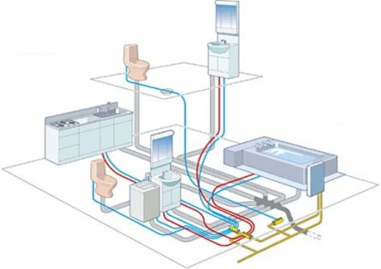
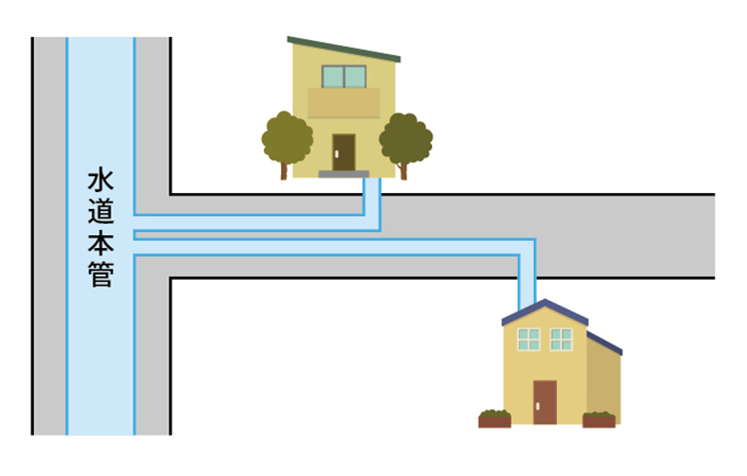
業 種
管工機材、及び住宅設備機器の卸売業

Slide 13




























業 種
管工機材、及び住宅設備機器の卸売業
, etc.

Slide 14
【 商 品 案 内 】

Slide 15
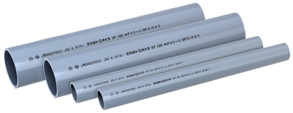
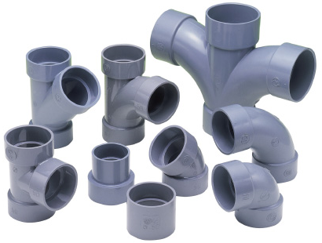
管 材
塩ビパイプ
塩ビ継手

Slide 16
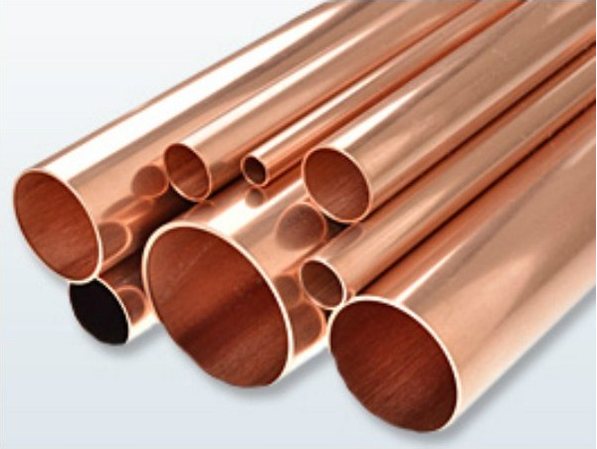
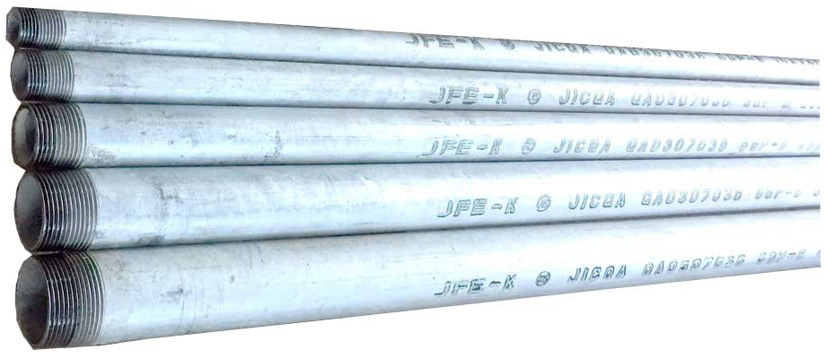
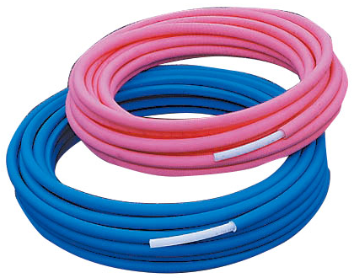
管 材
鋼管
銅管
架橋ポリエチレン管

Slide 17
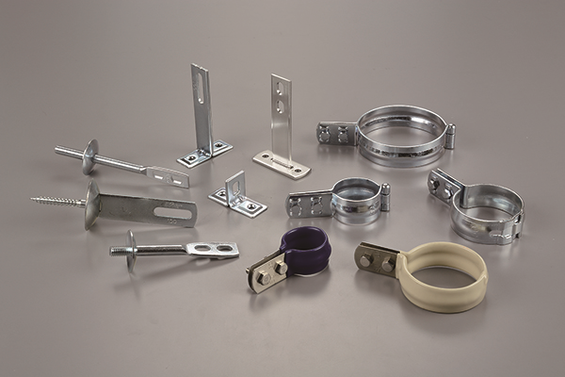
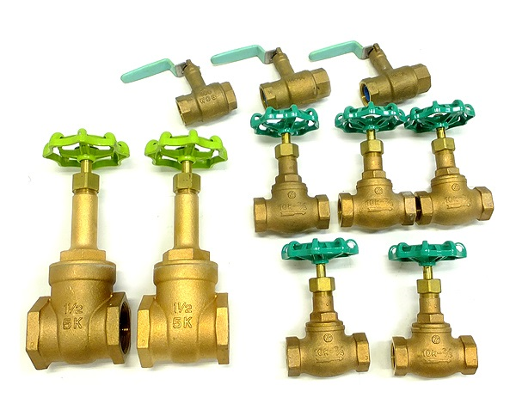
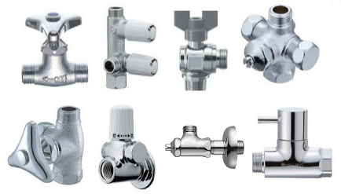
管 材
支持金物
バルブ類
止水栓

Slide 18
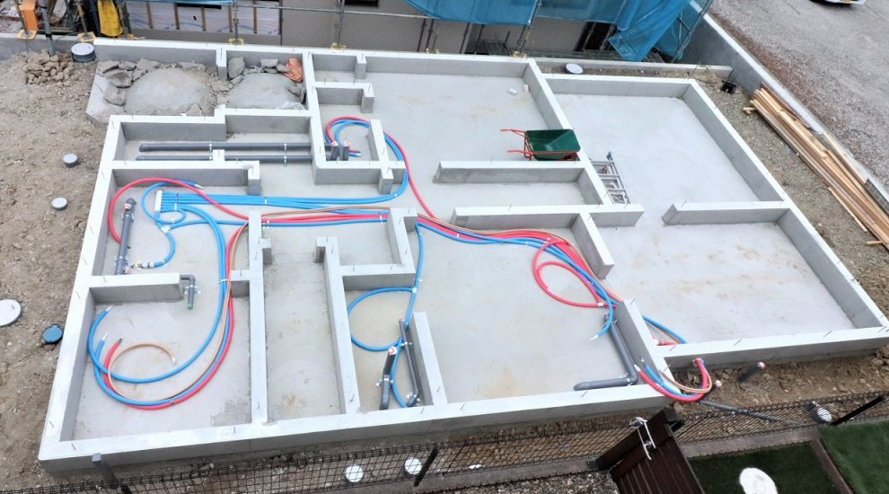
管 材

Slide 19
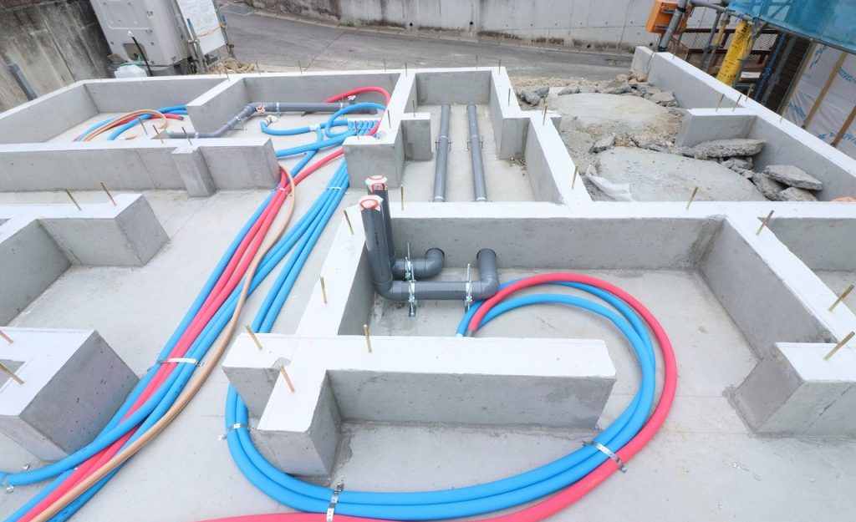
管 材

Slide 20
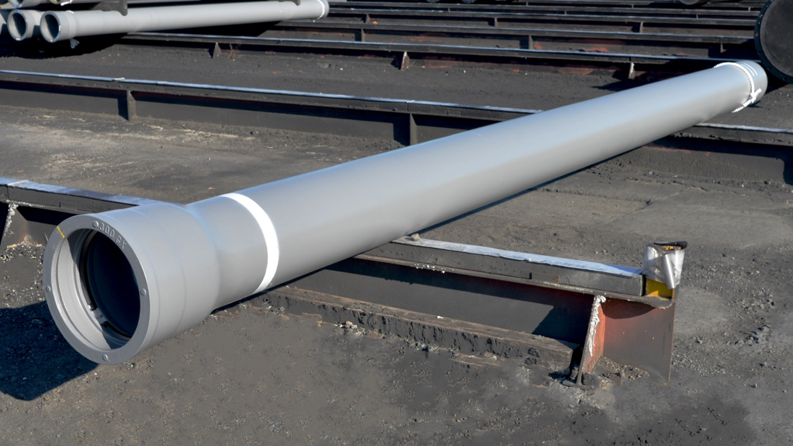
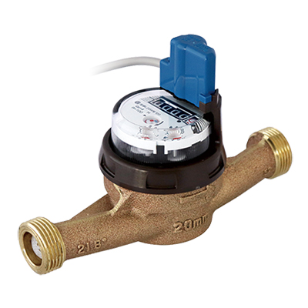
管 材
鋳鉄管
水道メーター

Slide 21
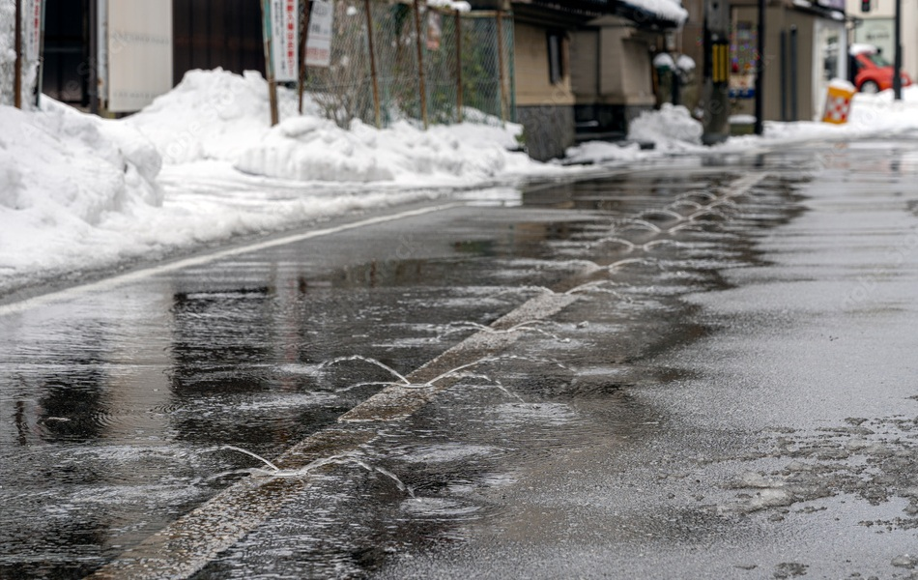
管 材
融雪装置

Slide 22
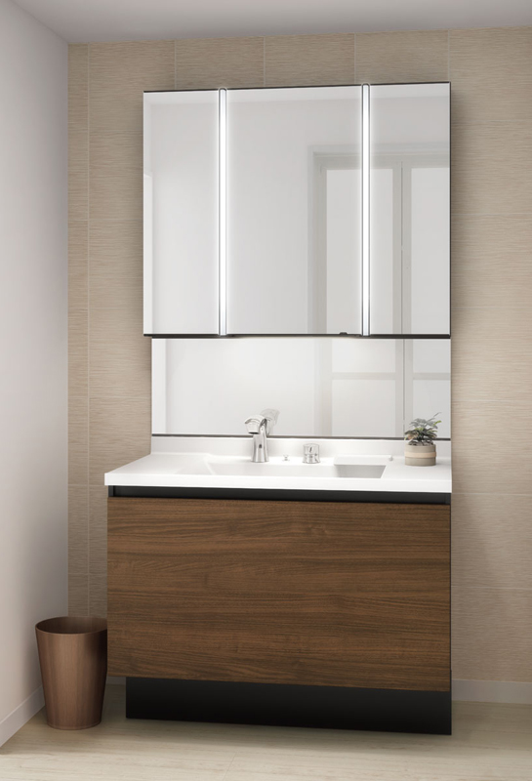
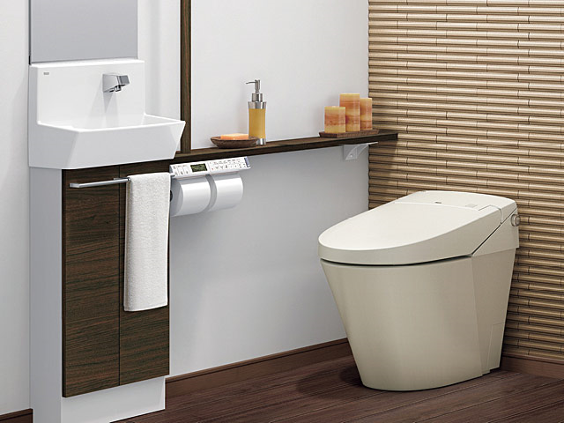
住宅設備
トイレ
洗面化粧台

Slide 23
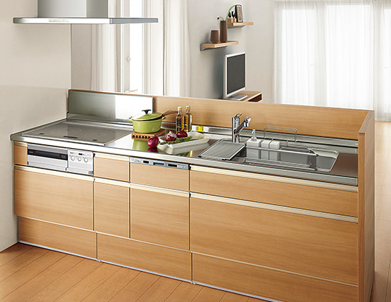
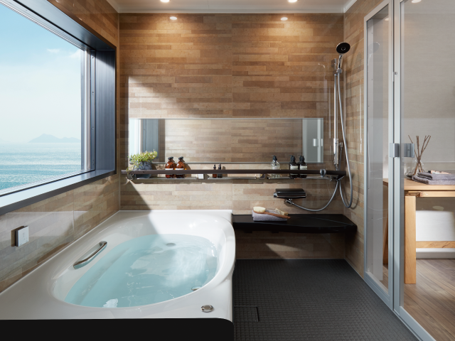
住宅設備
キッチン
ユニットバス

Slide 24
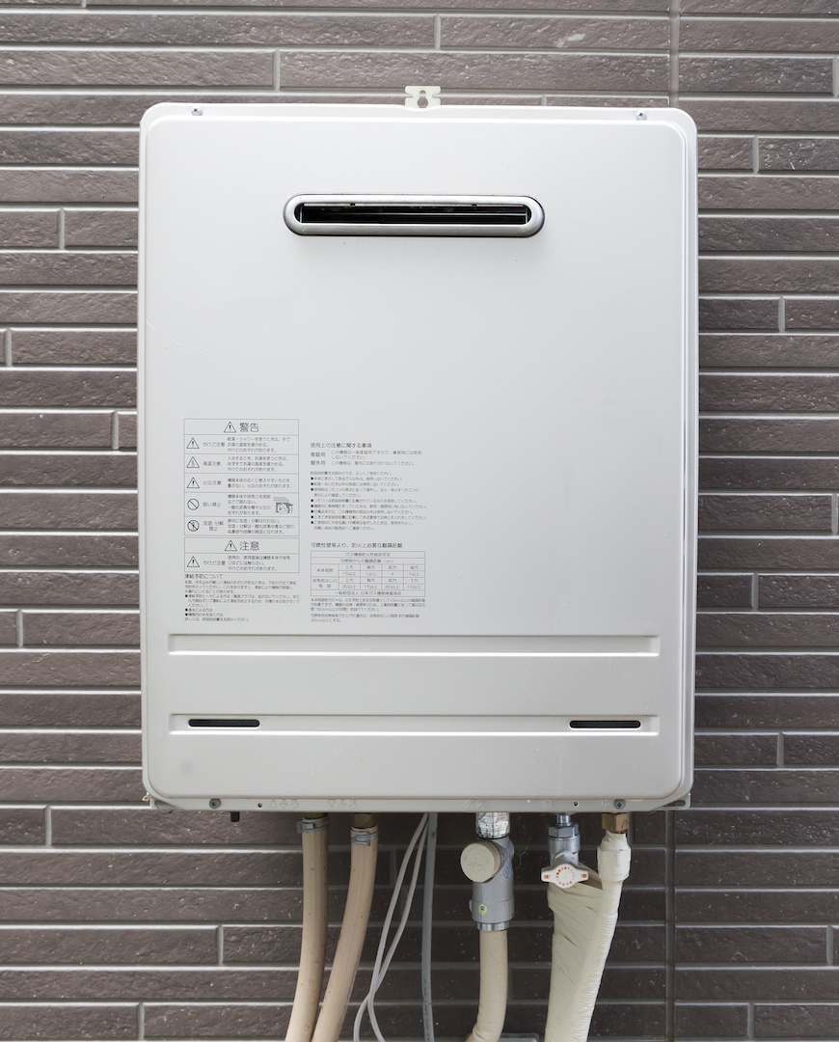
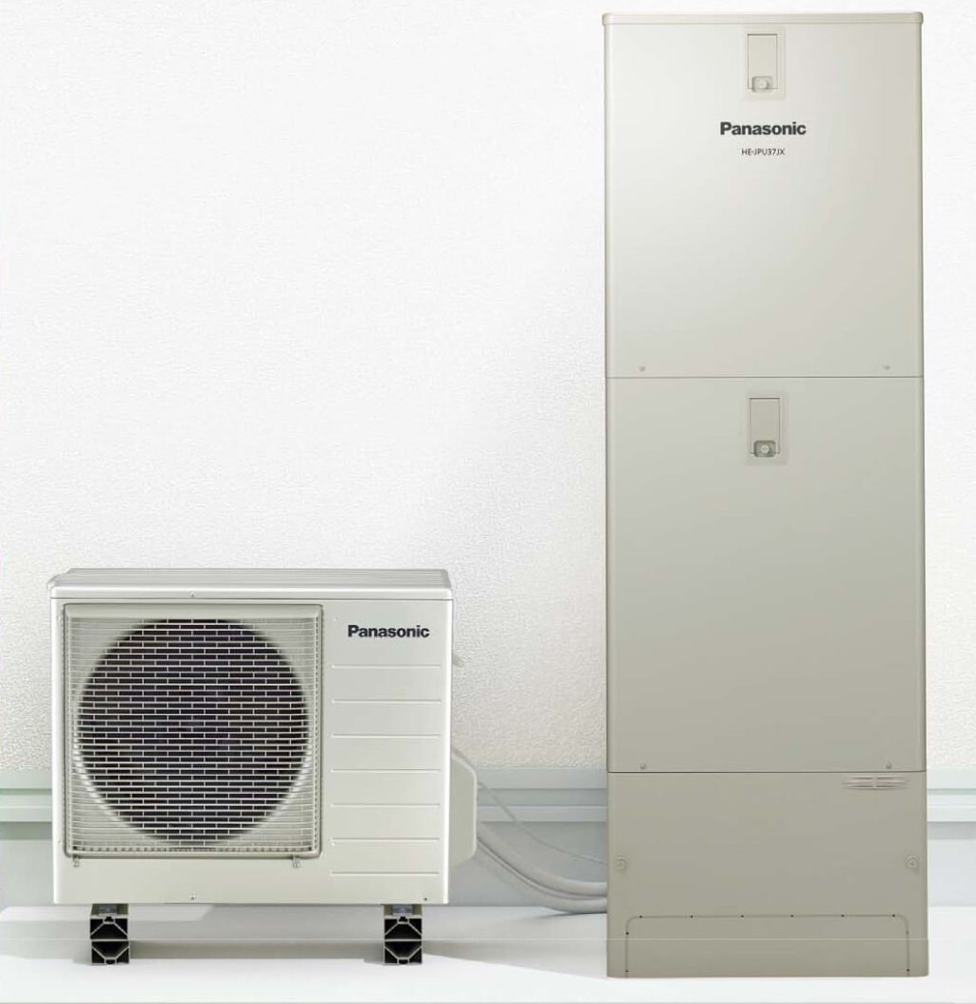
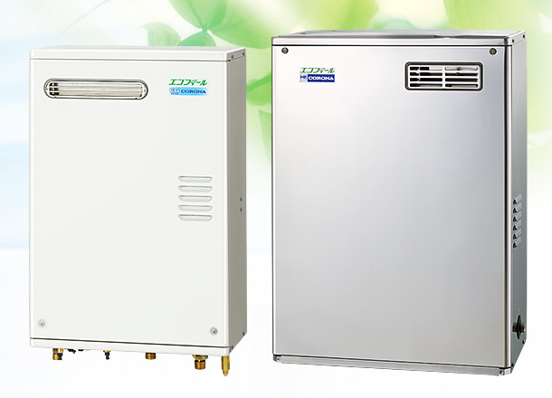
住宅設備
エコキュート
石油給湯器
ガス給湯器

Slide 25
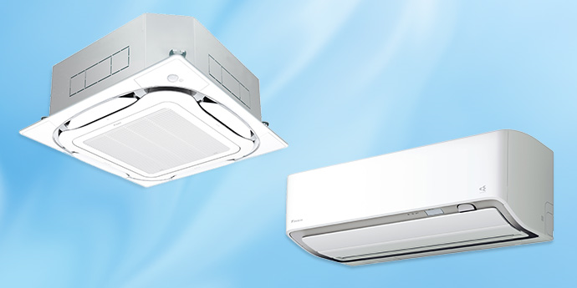
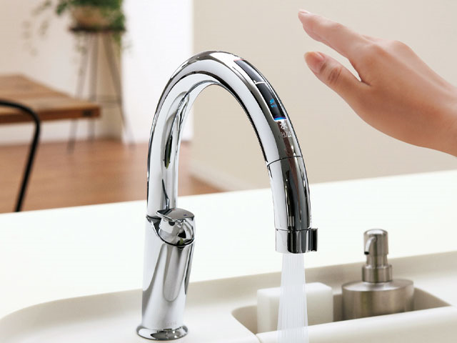
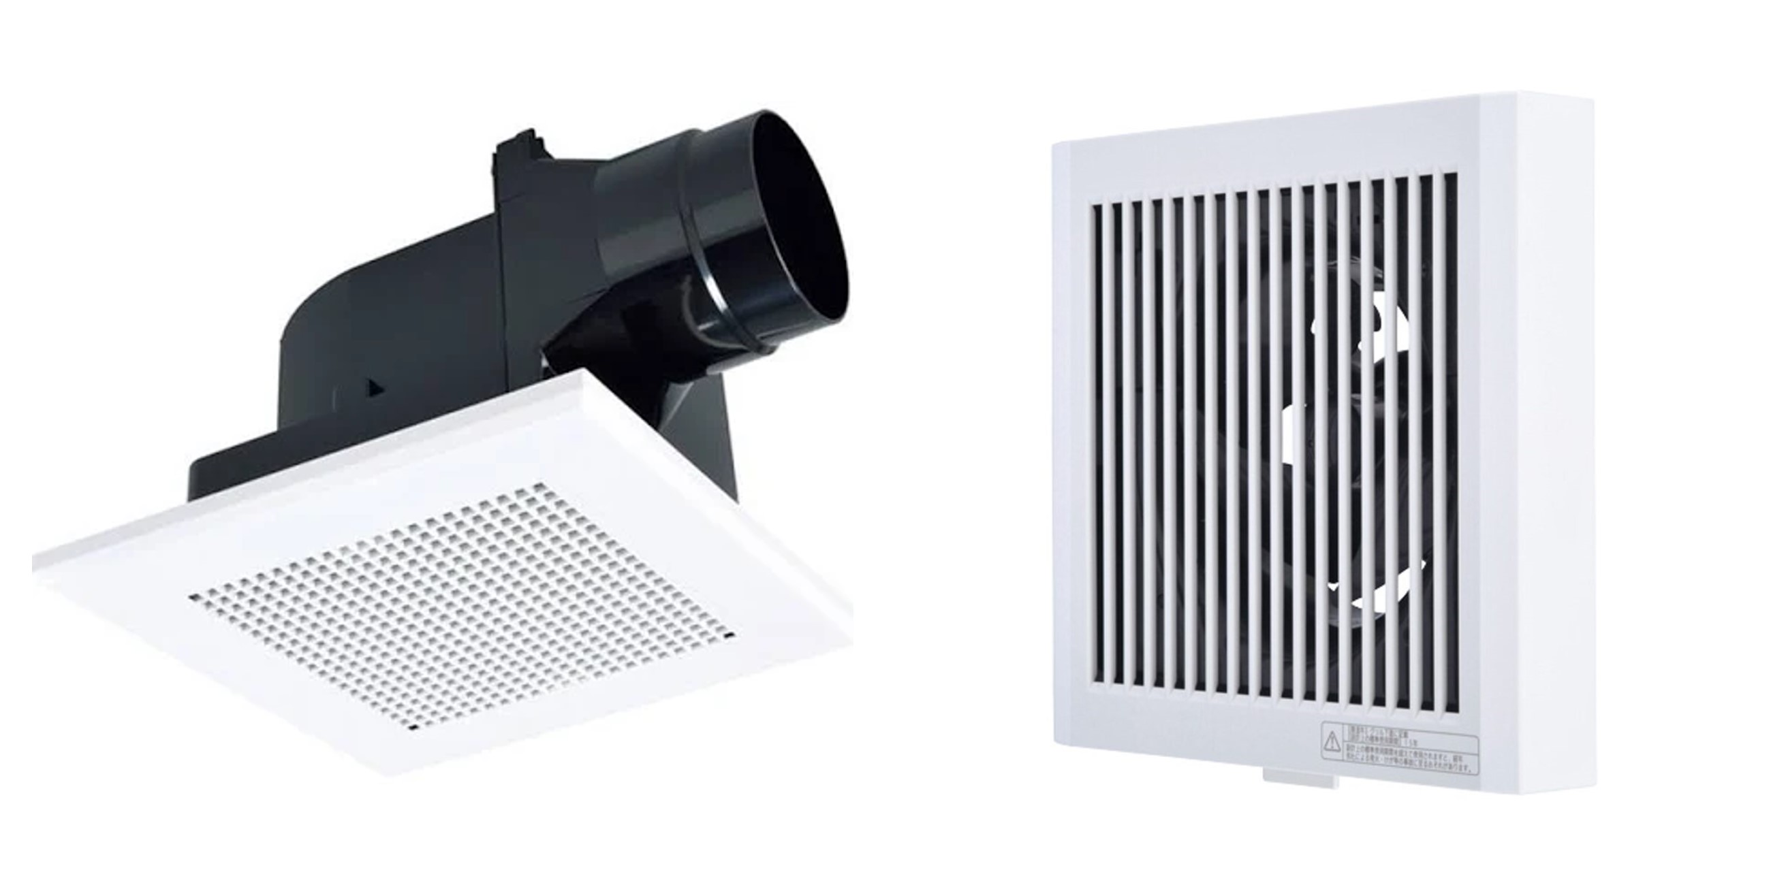
住宅設備
エアコン
水栓金具
換気扇

Slide 26
【 職 種 】

Slide 27

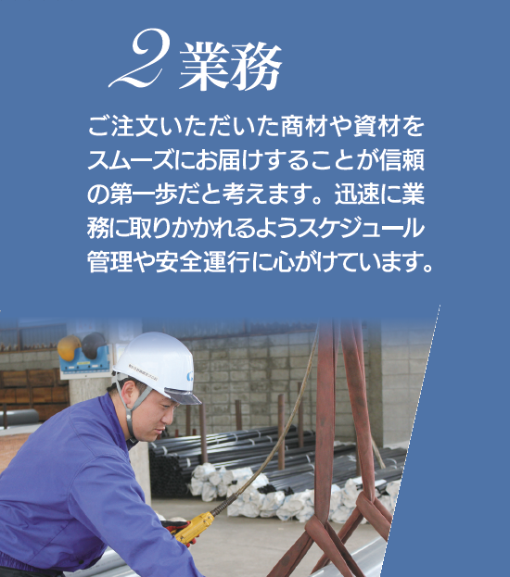
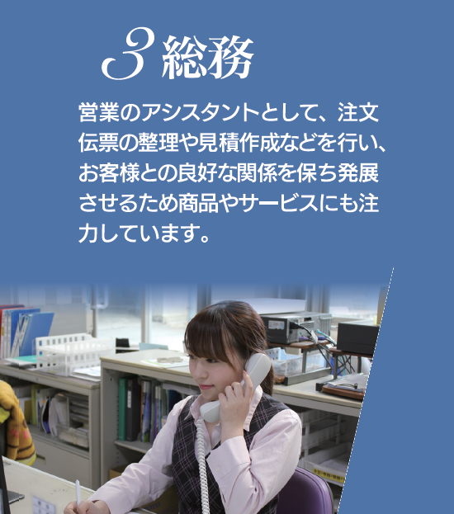
職 種

Slide 28
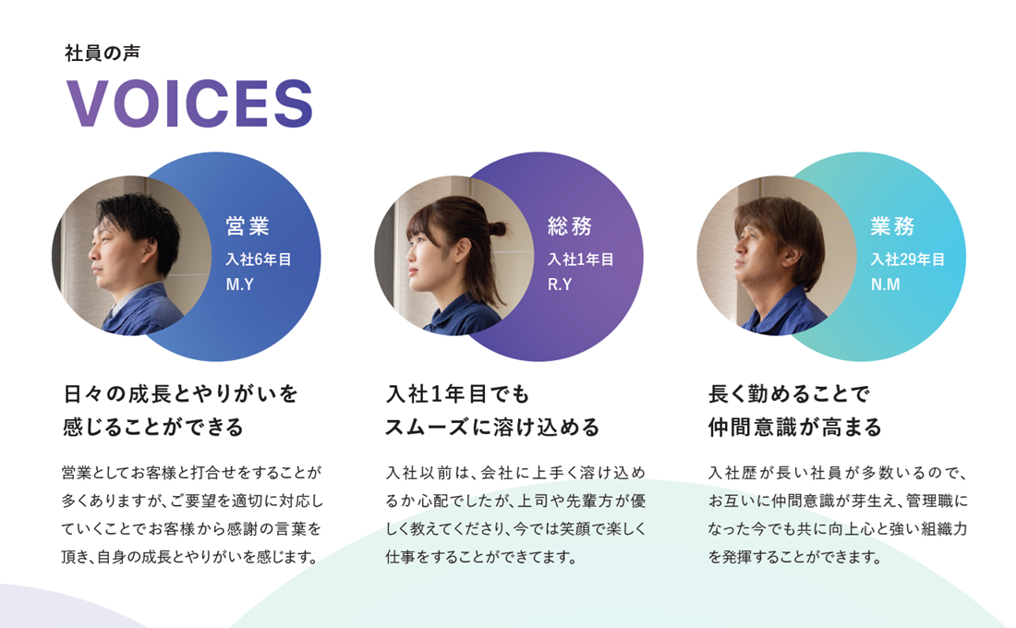

Slide 29
【 そ の 他 】

Slide 30
その他
勤務時間：平日 8:00～17:00(休憩1時間)
休日休暇：土日祝日 (年間120日以上) 、夏季･年末年始休暇
有給休暇：年5回以上必須(計画有給･誕生日有給など)
賞 与：年3回(冬季･夏季･決算)
手 当：通勤手当、家族手当、職能給
福利厚生：各種社会保険、資格取得支援、
：退職金制度、産休･育休制度、
：社員旅行、保養所あり(全国15ヶ所以上)
提出書類：履歴書、成績証明書
採用方法：面接のみ

Slide 31

問い合わせ先
会社訪問
いつでも
受付中！
担 当：上坂、宇都宮
所在地：福井市問屋町2丁目16
電 話：0776-21-2241
日 時：月曜～金曜 8:00～17:00
メール：info@kanzai.biz

Slide 32
ありがとうございました。

